Slide 1
Лабораторная работа №1
Установка ОС Юсупова Амина Руслановна

Slide 2
Цели и задачи работы

Slide 3
Цель лабораторной работы
Целью данной работы является приобретение практических навыков установки операционной системы на виртуальную машину, настройки минимально необходимых для дальнейшей работы сервисов

Slide 4
Процесс выполнения лабораторной работы

Slide 5
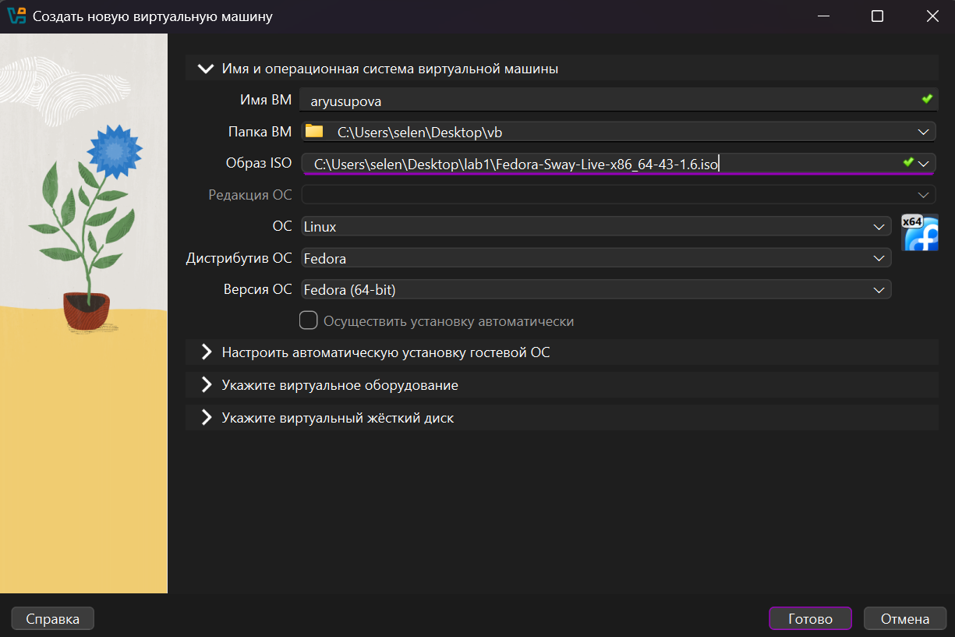
Создаю виртуальную машину
Создание новой виртуальной машины

Slide 6
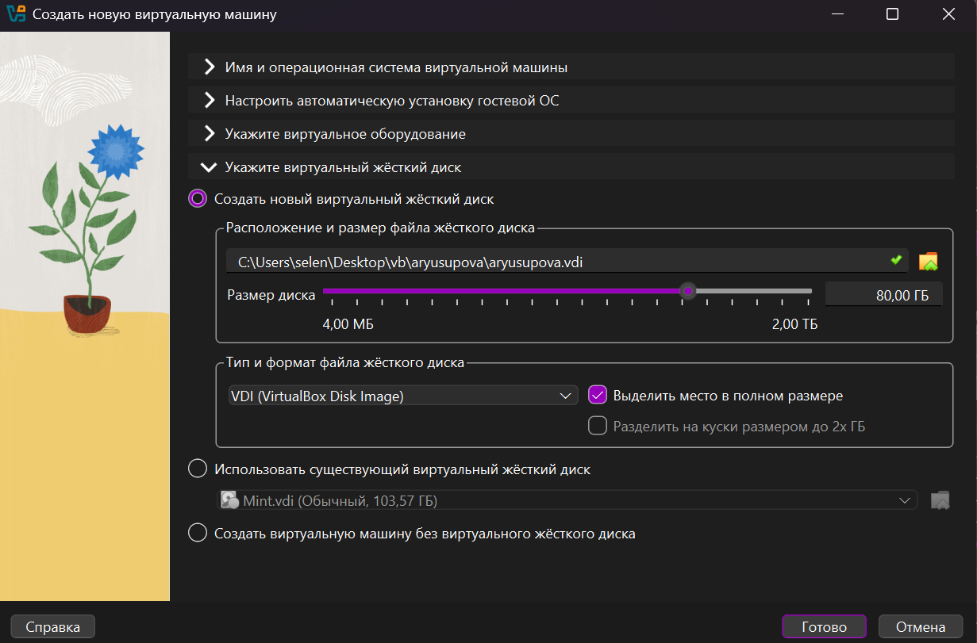
Задаю конфигурацию жёсткого диска
Конфигурация жёсткого диска

Slide 7
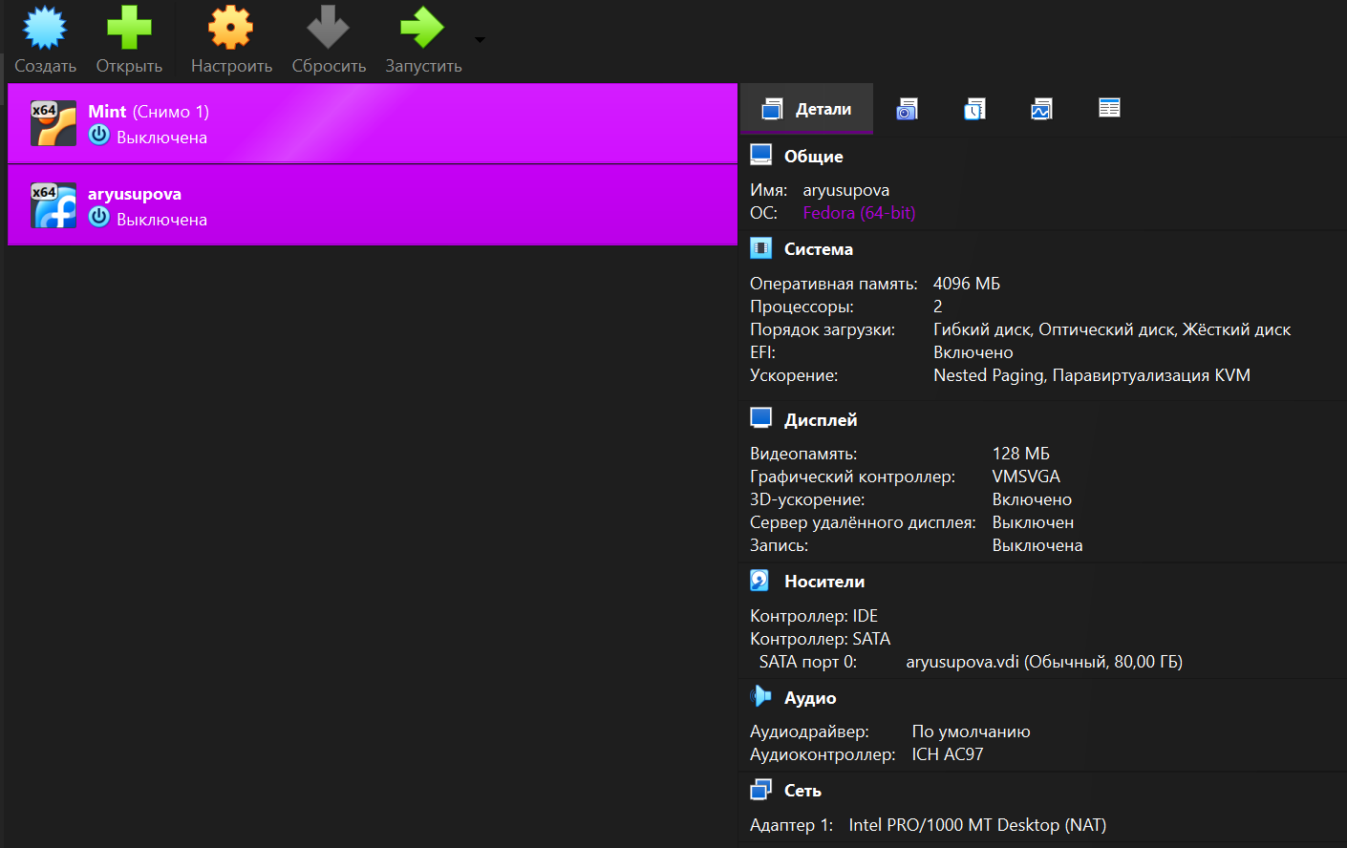
Добавляю новый привод оптических дисков и выбираю образ
Конфигурация системы

Slide 8
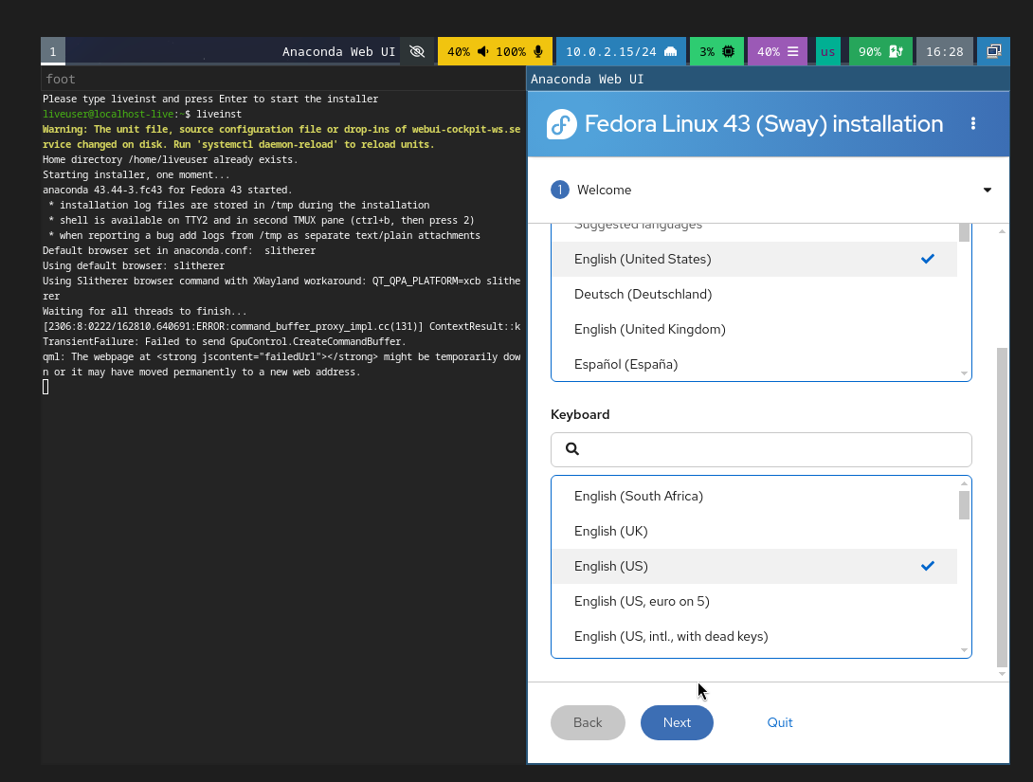
Установка языка
Установка языка

Slide 9
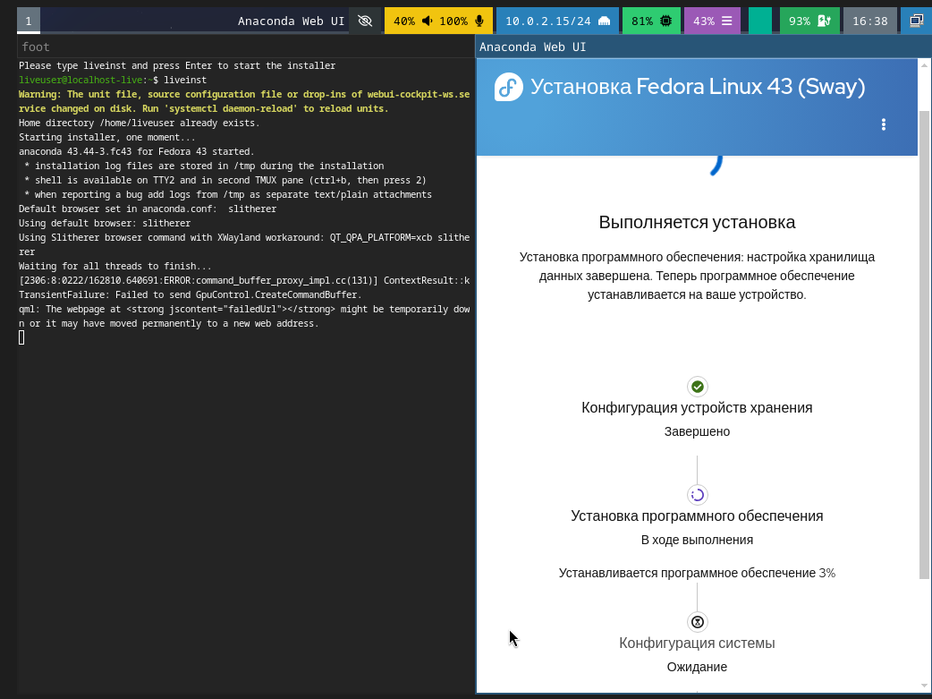
Завершение установки
Завершение установки

Slide 10
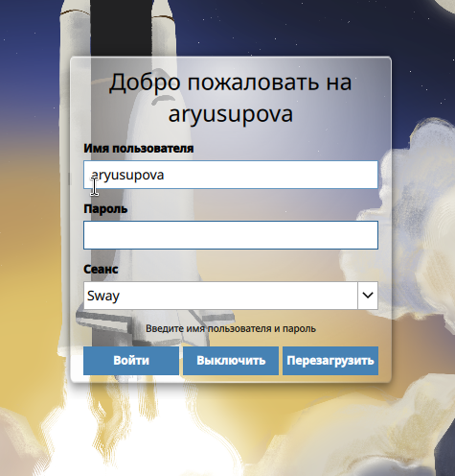
Создание пользователя и вход в учётную запись
Вход в учетную запись

Slide 11
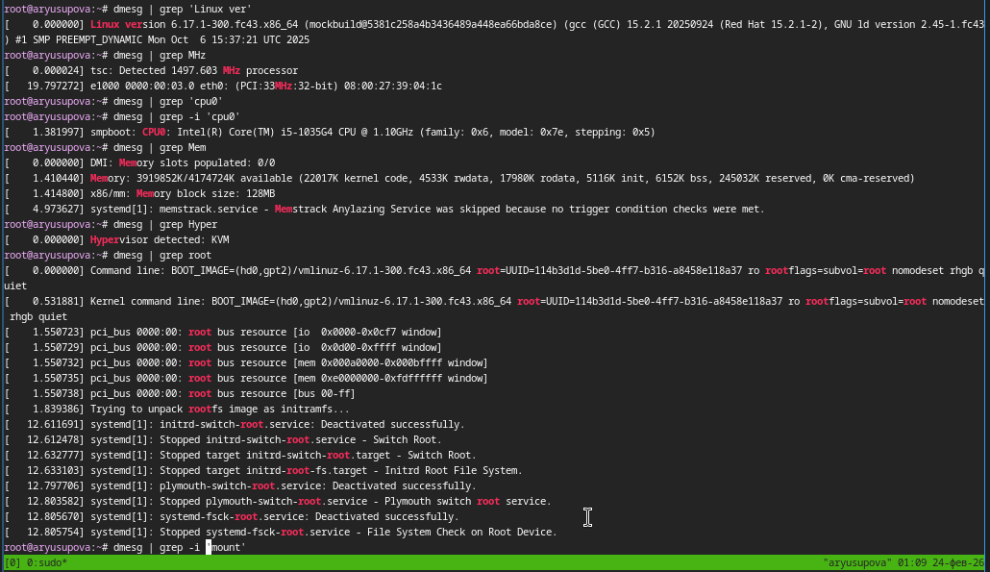
Рабочая система
Команда dmesg

Slide 12
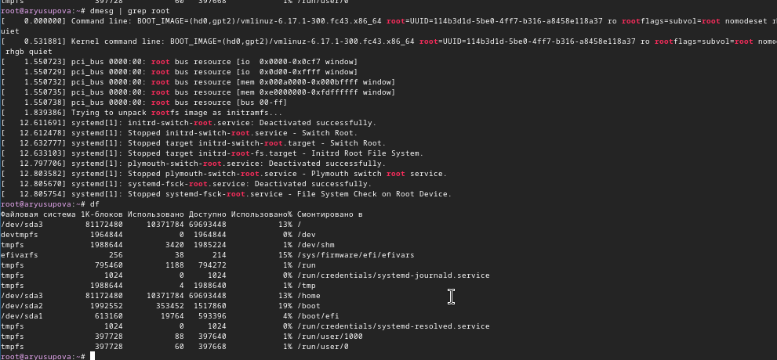
Рабочая система
Команда dmesg

Slide 13
Выводы по проделанной работе

Slide 14
Вывод
Мы приобрели практические навыки установки операционной системы на виртуальную машину, настройки минимально необходимых для дальнейшей работы сервисов.

